Slide 1
Notes:
Encourage pupils to write a few pages of their own version of the ‘Oso Pardo’ story using the pictures of animals they have come across in the ‘Nuestros amigos animales’ song OR just changing the colours of the animals they already know well. Pupils will have to think about the vocabulary, the colours, and the matching of the two according to gender. This is a video on how to make the little booklet which you may like to use. Alternatively there are written instructions with diagrams on the next 7 slides.

Slide 2
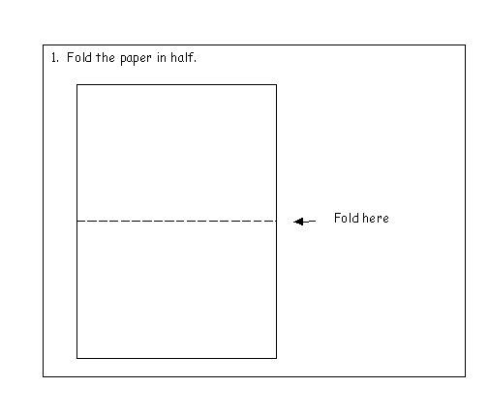
1. Dobla el papel por la mitad.
Dobla el papel por aquí.
Notes:
Fold the paper in half. Fold where shown.

Slide 3
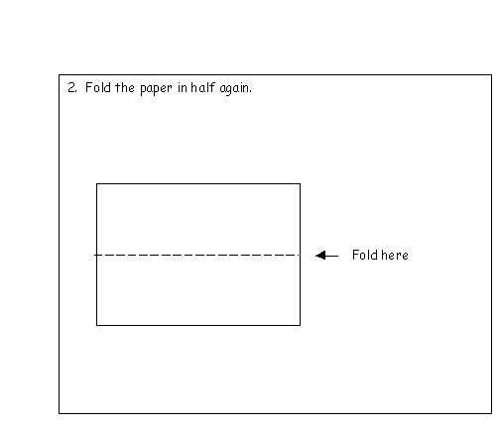
2. Dobla el papel por la mitad otra vez.
Dobla el papel por aquí.
Notes:
Fold the paper in half again. Fold where shown.

Slide 4
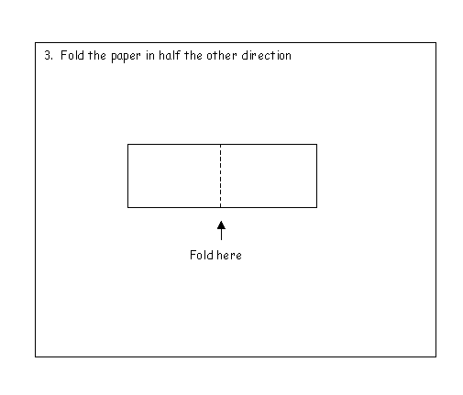
3. Dobla el papel en la otra dirección.
Dobla el papel por aquí.
Notes:
Fold the paper in the other direction. Fold where shown.

Slide 5
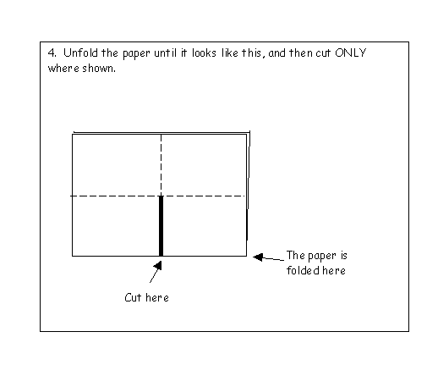
4. Desdobla el papel hasta tener algo parecido a ésto y después corta SOLAMENTE la parte que muestra la imagen.
El papel está doblado por aquí.
Corta el papel por aquí.
Notes:
Unfold the paper until you have something which resembles the picture shown and after that cut ONLY the part shown in bold the picture. Make sure you cut from the fold.

Slide 6
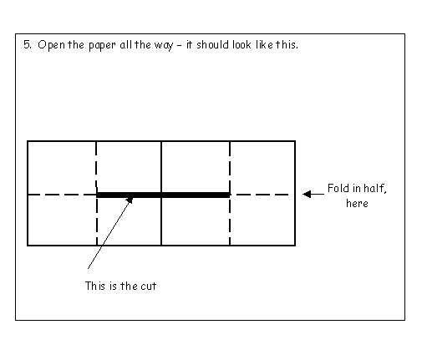
5. Abre el papel completamente - debes tener algo parecido a ésto. Dobla el papel por donde muestra la imagen.
Dobla el papel por aquí.
Este es el corte.
Notes:
Open the paper completely – you should have something like this. Fold the paper where shown in the picture (dotted line).

Slide 7
6. Coge las dos partes finales y empújalas hacia el centro.
Empuja hacia el centro.
Empuja hacia el centro.
¡Deberías tener el librito ya! Ahora puedes pegar las páginas centrales y empezar a escribir y dibujar tu historia.
Notes:
Take the two ends and push them towards the centre as shown. You should now have the booklet. Now you can glue the central pages and begin to write and draw your story.

Slide 8
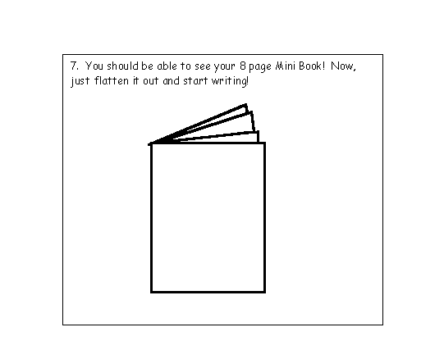
7. Deberías tener un librito de 8 páginas. Ahora dále la forma de libro y empieza a escribir.
Notes:
You should have an 8 page booklet. Now flatten the book and begin to write.

Slide 9
ejemplo
Notes:
Example on the next 2 slides.

Slide 10
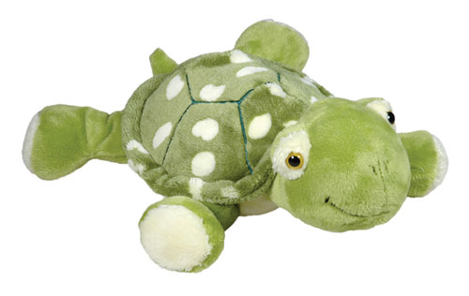
Tortuga verde, tortuga verde, ¿qué ves ahí?
Veo un ratón gris que me mira a mí.

Slide 11
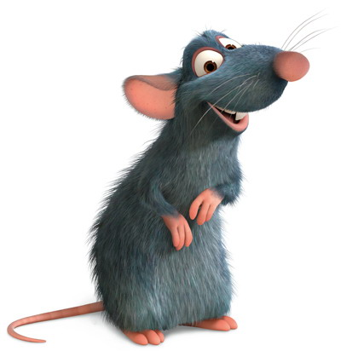
Ratón gris, ratón gris, ¿qué ves ahí?
Veo …

